Slide 1
Harry Olfert Director product management & PXM

Slide 2
Hilfe – wir haben zuviel Platz
HILFE – WIR HABEN ZUVIEL PLATZ

Slide 3
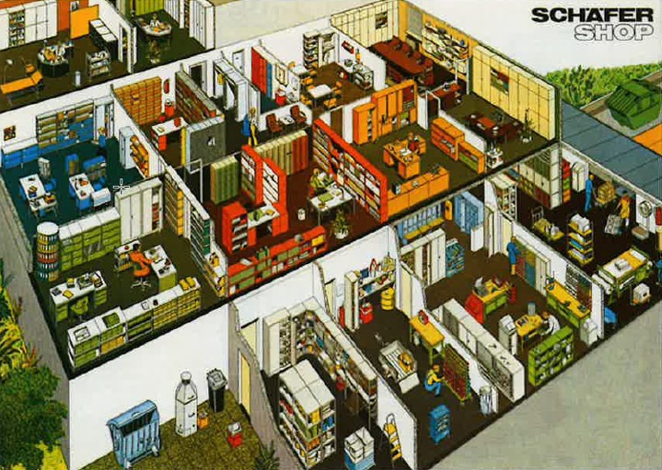
1. Räume im Wandel
Das Büro mit Stauraum
Das Büro mit digitalem Anspruch
Das Büro mit Atmosphäre

Slide 4
1. Räume im Wandel
Das Büro mit Stauraum
Das Büro mit digitalem Anspruch
Das Büro mit Atmosphäre

Slide 5
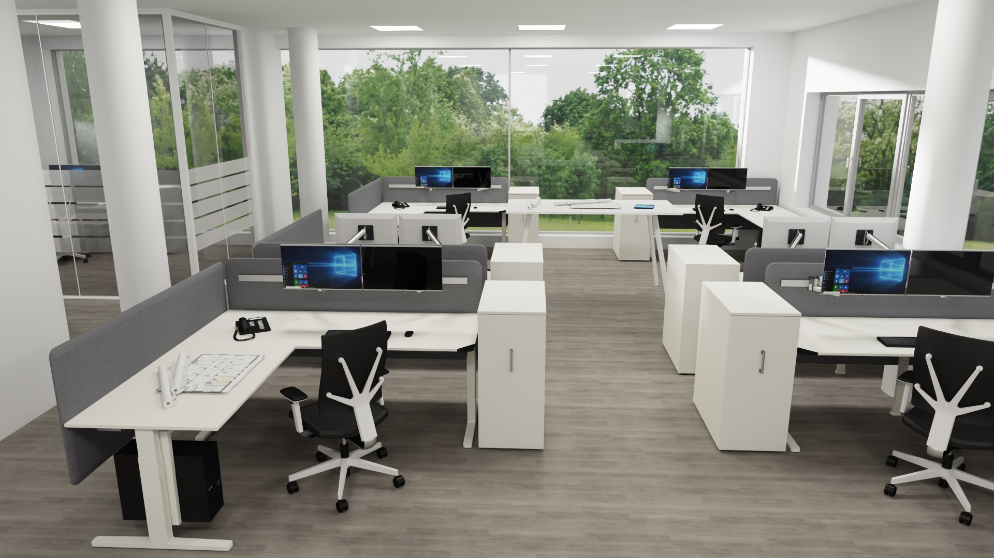
1. Räume im Wandel
Das Büro mit Stauraum
Das Büro mit digitalem Anspruch
Das Büro mit Atmosphäre

Slide 6
2. Menschen im Wandel
Fokus auf Skills
Fokus auf Bedürfnisse

Slide 7
2. Menschen im Wandel
Fokus auf Skills
Fokus auf Bedürfnisse

Slide 8
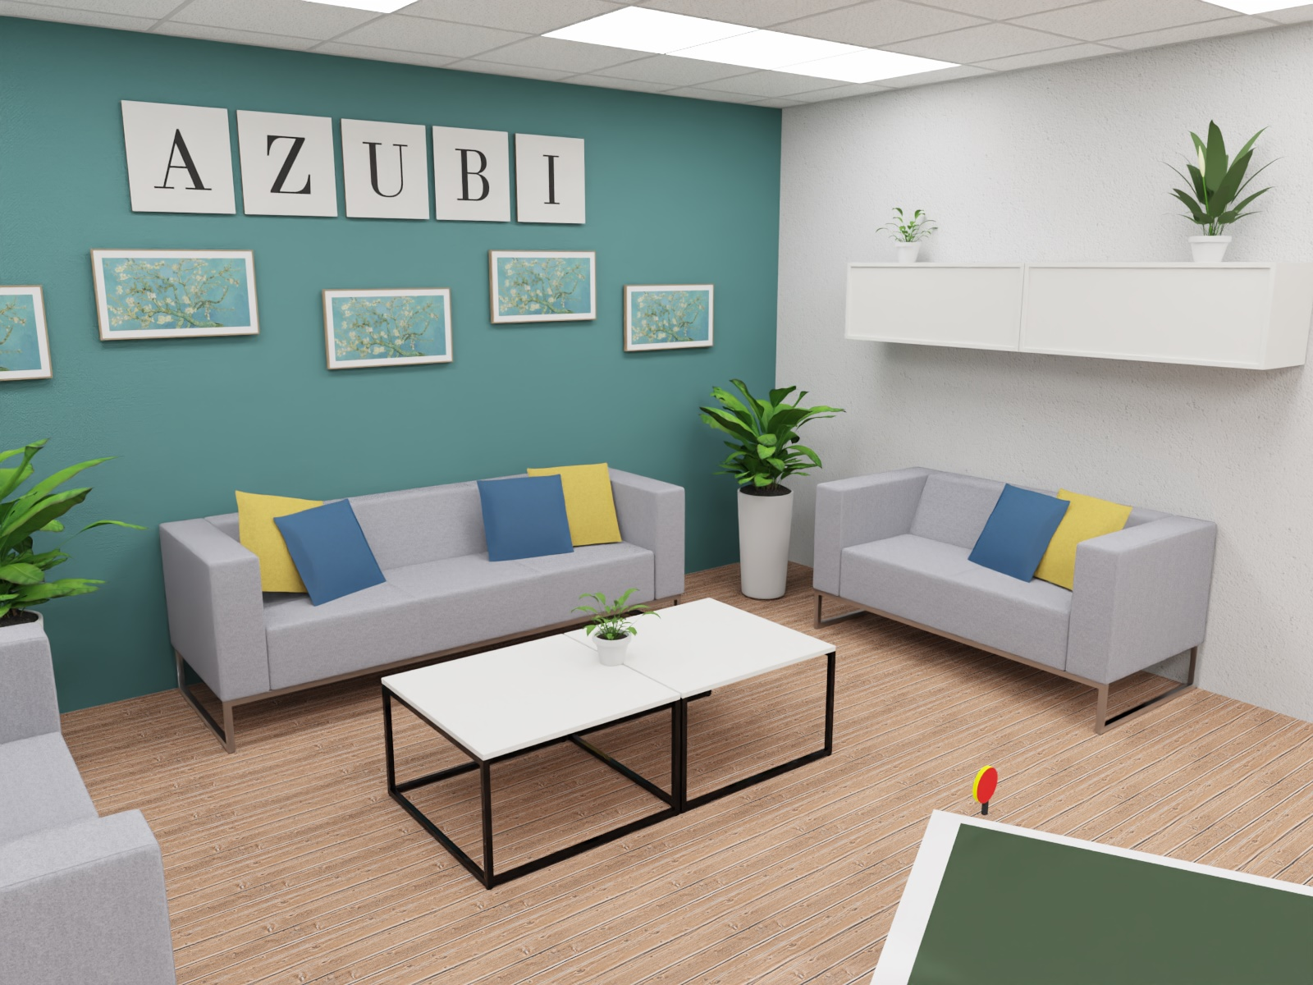
2. Menschen im Wandel
Fokus auf Skills
Fokus auf Bedürfnisse

Slide 9
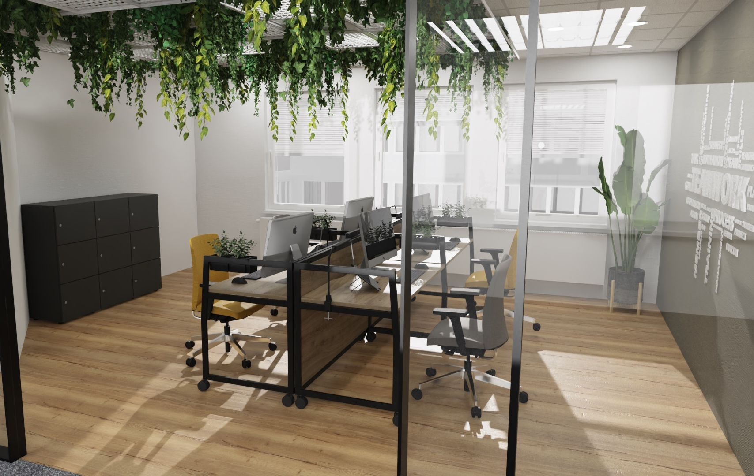
2. Menschen im Wandel
Fokus auf Skills
Fokus auf Bedürfnisse

Slide 10
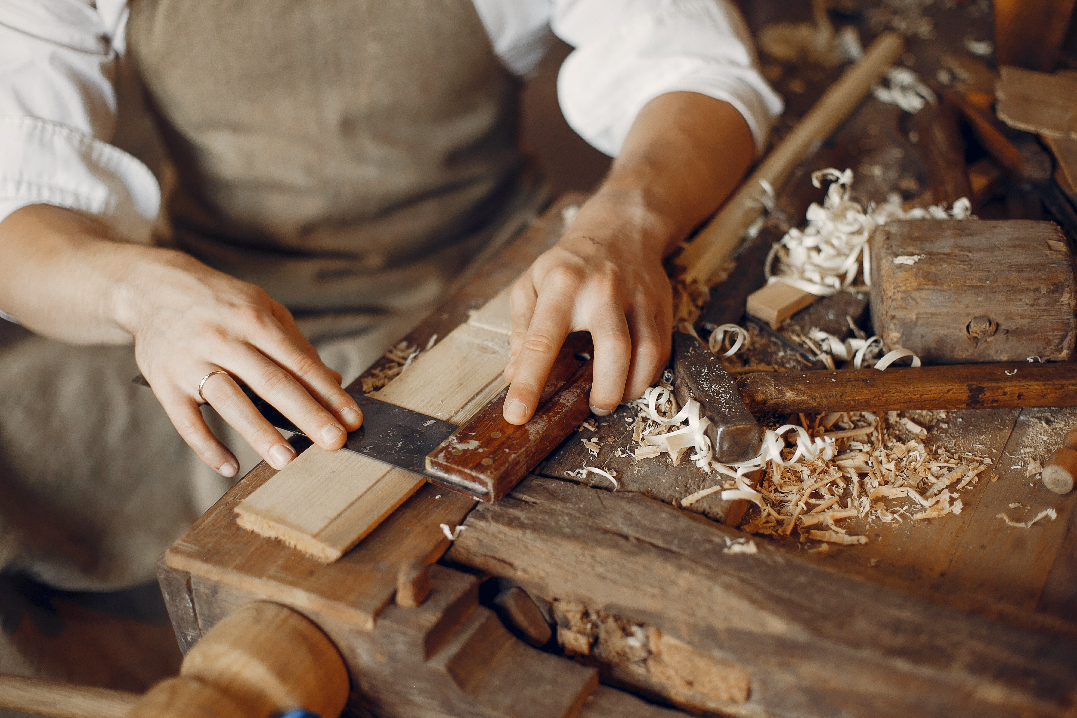
2. Menschen im Wandel
„Am liebsten hätte ich eine eigene Schreinerei um die Anforderungen so individuell wie möglich zu erfüllen“
Daniela Müller, Architektin & Projektplanerin bei Schäfer Shop

Slide 11
3. Arbeit im Wandel
Standortbezogene Bürokultur
Homeoffice & Büro als Ort für Team- und Creative Space

Slide 12
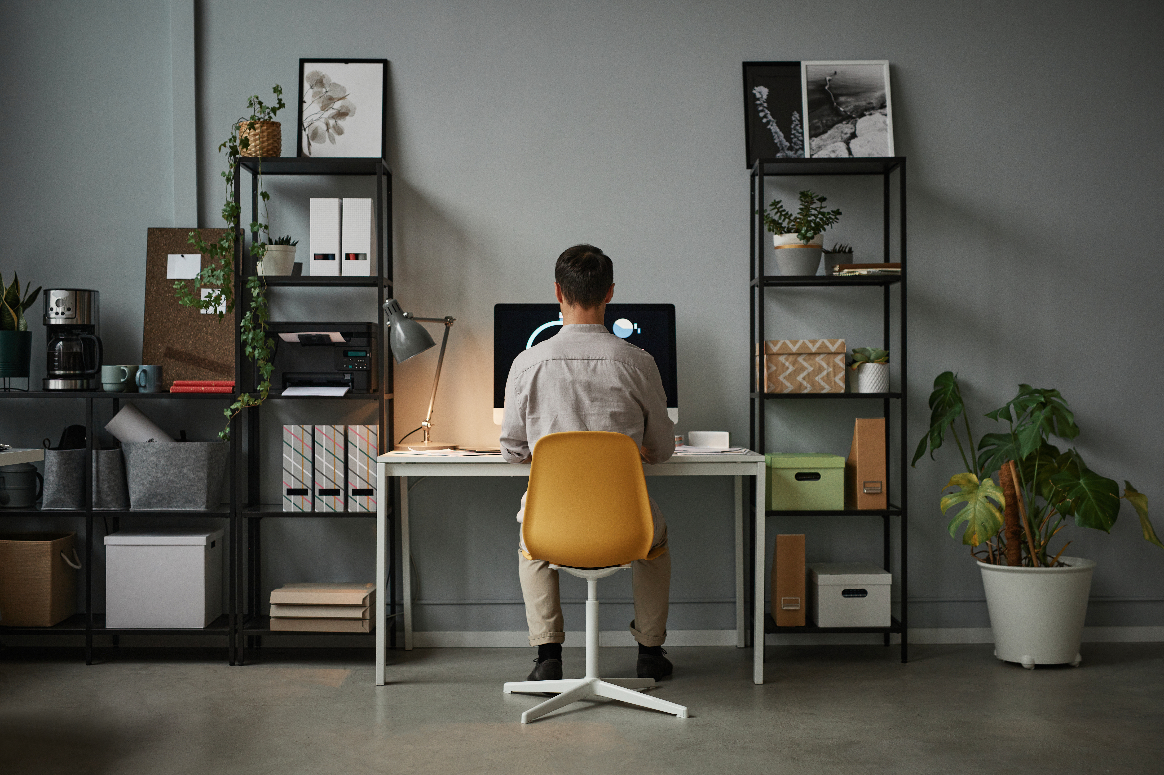
3. Arbeit im Wandel
Standortbezogene Bürokultur
Homeoffice & Büro als Ort für Team- und Creative Space

Slide 13
„WORKPLACE TO SURVIVE“

Slide 14
Vielen Dank für Ihre Aufmerksameit
„WORKPLACE AS A SERVICE“

